Slide 1
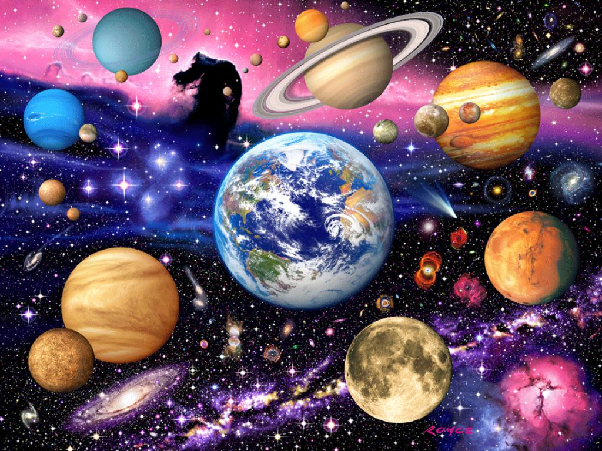
Разгадай космический кроссворд

Slide 2
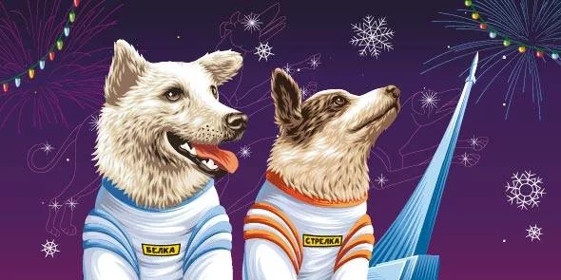
б
е
л
к
а
1.Одна из собак, которая совершила полет в космосе

Slide 3
б
е
л
к
а
2. Первая женщина-космонавт
т
е
р
е
ш
к
о
в
а

Slide 4
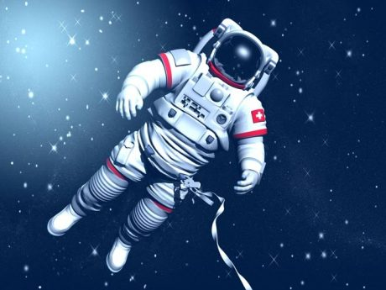
б
е
л
к
с
к
а
ф
а
н
д
р
3.Спецодежда космонавта
т
е
р
е
ш
к
о
в
а

Slide 5
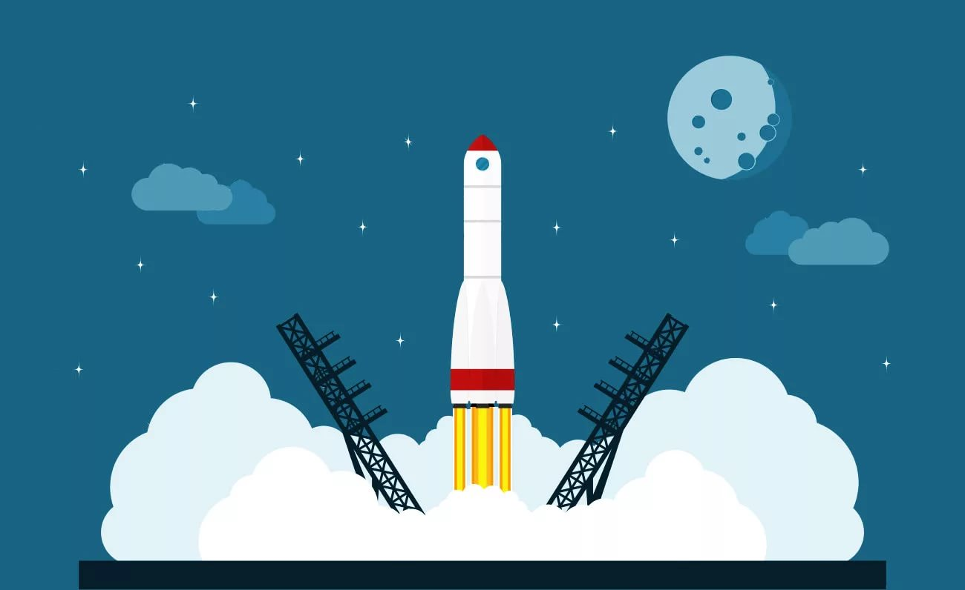
к
б
о
е
с
л
м
к
о
с
к
а
ф
а
н
д
р
р
4.Как называется место, откуда запускают в космос кометы?
т
е
р
е
ш
к
о
в
а
о
м

Slide 6
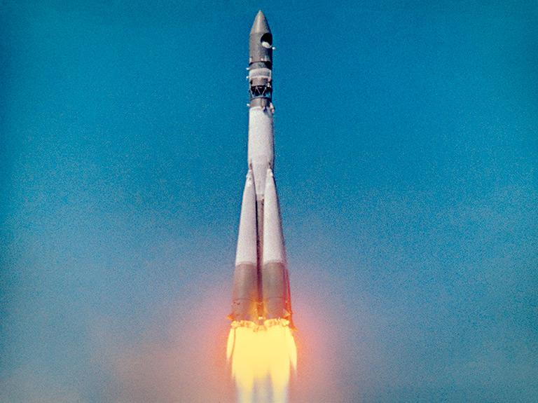
к
б
о
е
в
о
с
т
о
к
л
м
к
о
с
к
а
ф
а
н
д
р
р
5.Как называется корабль, на котором 12 апреля 1961 года Юрий Гагарин совершил первый полет?
т
е
р
е
ш
к
о
в
а
о
м

Slide 7
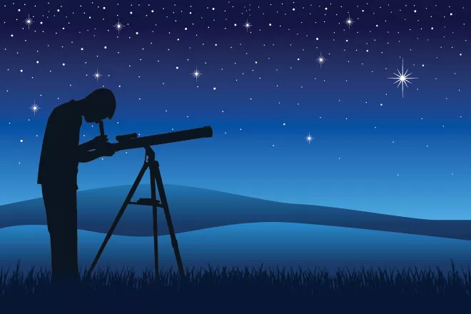
т
е
л
к
е
б
о
с
е
в
о
с
т
о
к
л
м
о
к
о
п
с
к
а
ф
а
н
д
р
р
6.Основной инструмент космонавта
т
е
р
е
ш
к
о
в
а
о
м

Slide 8
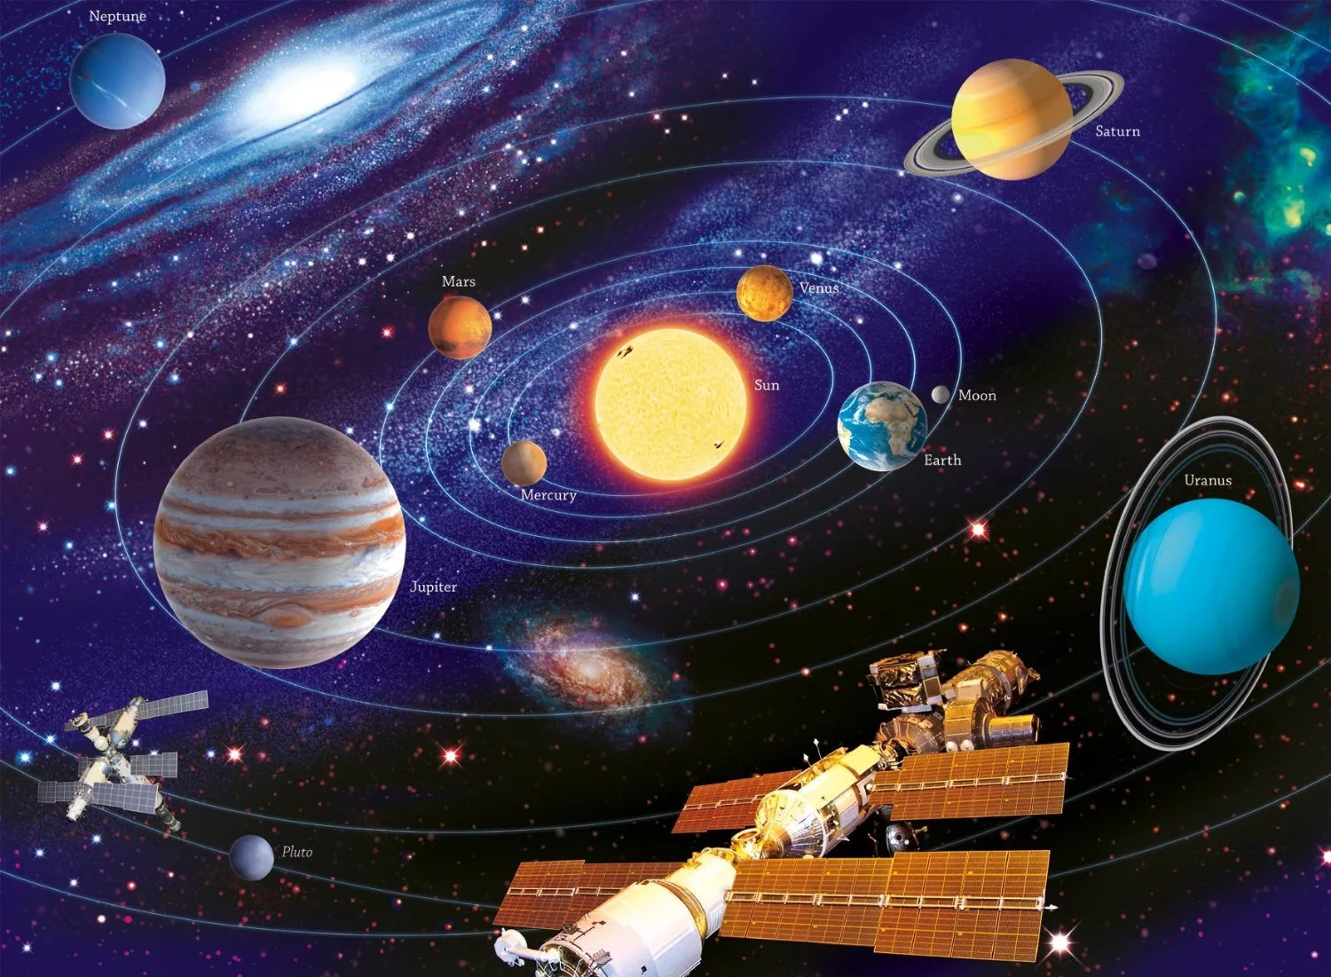
т
е
л
к
е
б
о
с
е
в
о
с
т
о
к
л
м
о
к
о
п
с
к
а
ф
а
н
д
р
р
7.Какая наука изучает звезды, Галактику и звездное небо?
т
е
р
е
ш
к
о
в
а
о
м
а
с
т
р
о
н
о
м
и
я

Slide 9
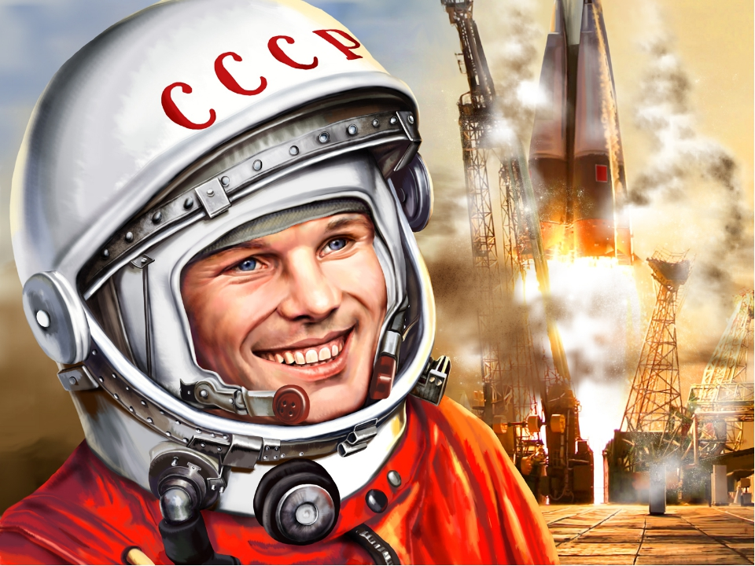
т
е
л
к
е
б
о
с
е
в
о
с
т
о
к
л
м
о
к
г
о
п
с
к
а
ф
а
н
д
р
г
р
8.Кто был первым человеком, совершившим полёт в космос?
т
е
р
е
ш
к
о
в
а
о
р
м
и
а
с
т
р
о
н
о
м
и
я

